Slide 1
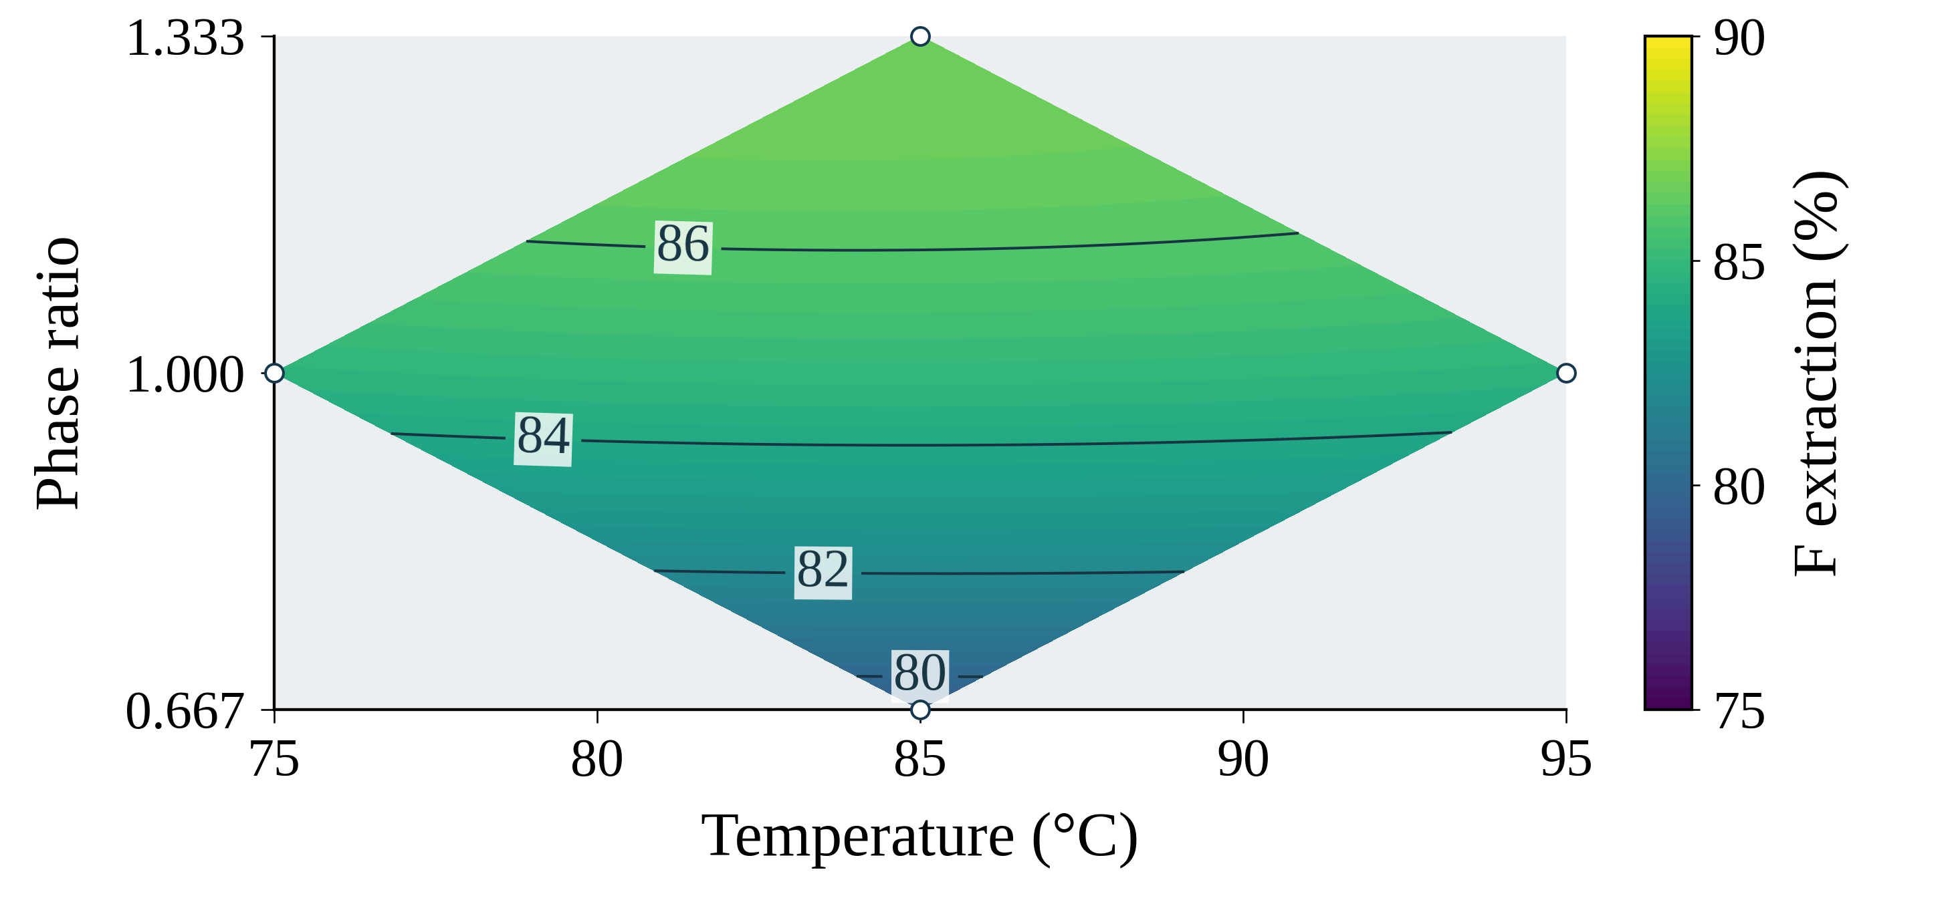
氟萃取率随温度和相比的变化
初始氟含量 = 0.8% ｜ 灰区超出实验工况凸包
Notes:
色面表示保存模型条件均值预测。相同响应各页采用相同坐标、色标、等高线。灰色区域不作同等实验支持的预测。
来源：用户上传DX13原项目，F二次/P 2FI。
PNG/PDF为Liberation Serif替代字体；SVG请求Times New Roman。
图内主要数字/图例最小最终字号24.21pt。

Slide 2
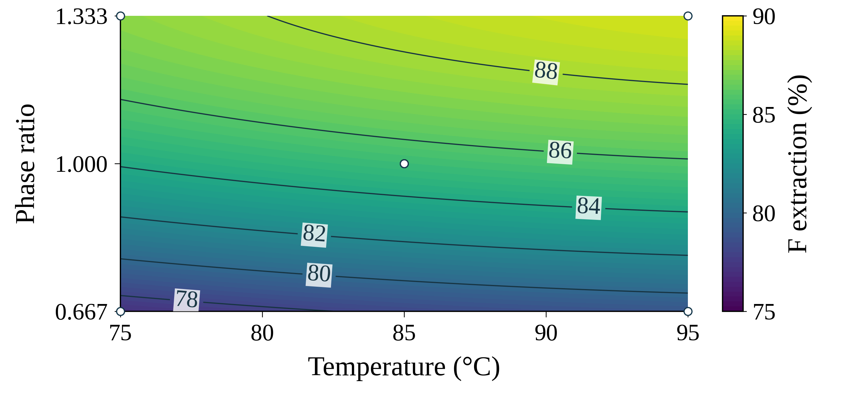
氟萃取率随温度和相比的变化
初始氟含量 = 1.0% ｜ 统一色标；圆点为已测工况位置
Notes:
色面表示保存模型条件均值预测。相同响应各页采用相同坐标、色标、等高线。灰色区域不作同等实验支持的预测。
来源：用户上传DX13原项目，F二次/P 2FI。
PNG/PDF为Liberation Serif替代字体；SVG请求Times New Roman。
图内主要数字/图例最小最终字号24.21pt。

Slide 3
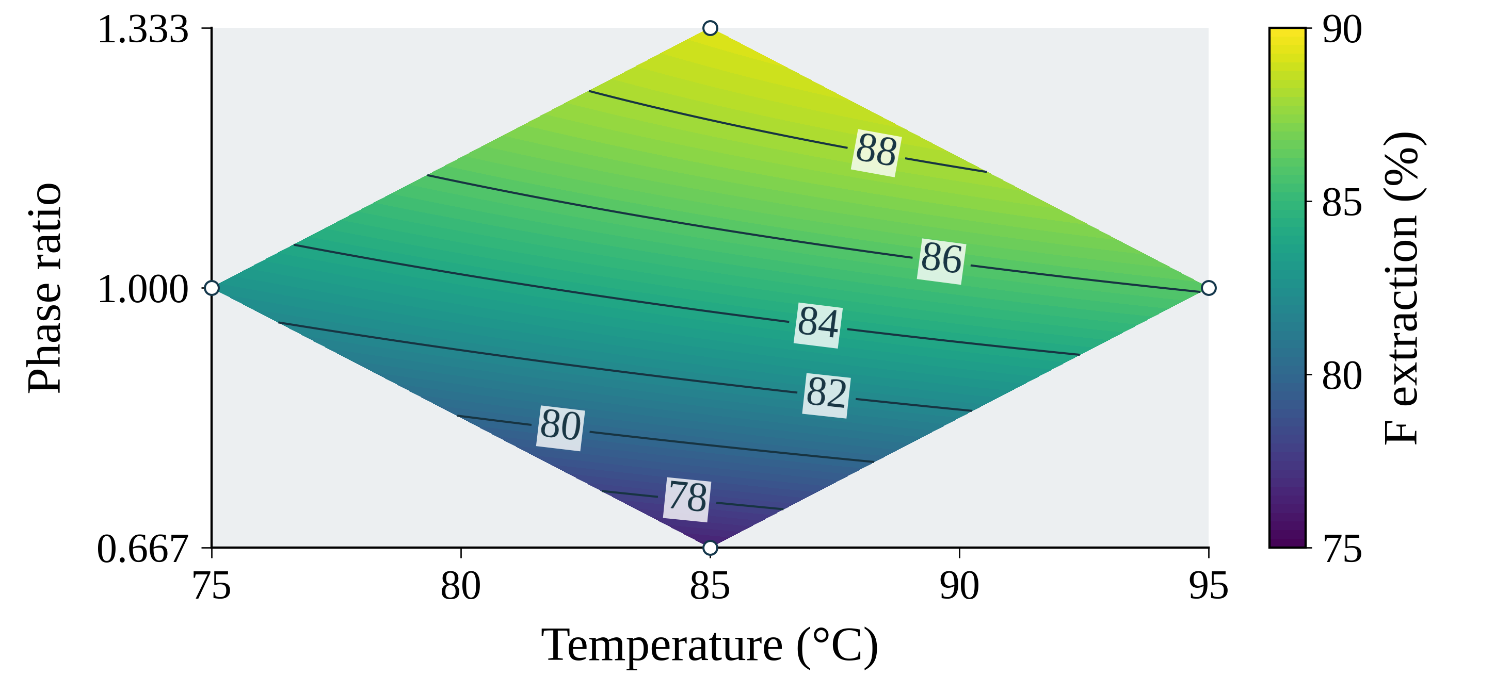
氟萃取率随温度和相比的变化
初始氟含量 = 1.2% ｜ 灰区超出实验工况凸包
Notes:
色面表示保存模型条件均值预测。相同响应各页采用相同坐标、色标、等高线。灰色区域不作同等实验支持的预测。
来源：用户上传DX13原项目，F二次/P 2FI。
PNG/PDF为Liberation Serif替代字体；SVG请求Times New Roman。
图内主要数字/图例最小最终字号24.21pt。

Slide 4
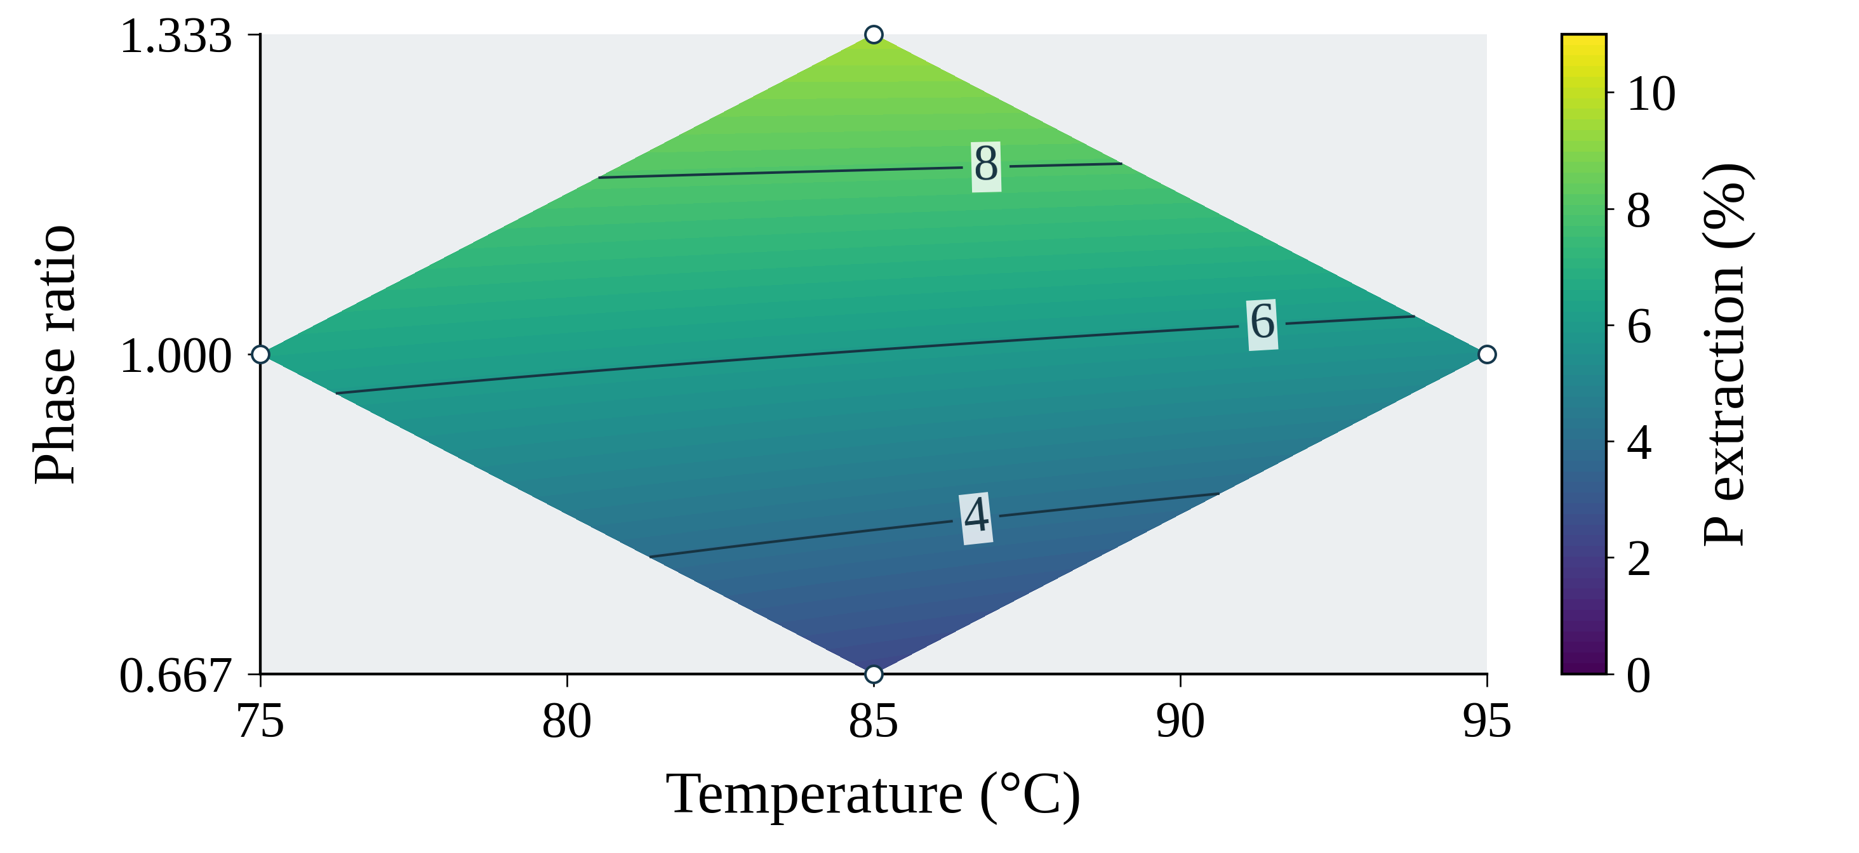
磷萃取率随温度和相比的变化
初始氟含量 = 0.8% ｜ 灰区超出实验工况凸包
Notes:
色面表示保存模型条件均值预测。相同响应各页采用相同坐标、色标、等高线。灰色区域不作同等实验支持的预测。
来源：用户上传DX13原项目，F二次/P 2FI。
PNG/PDF为Liberation Serif替代字体；SVG请求Times New Roman。
图内主要数字/图例最小最终字号24.21pt。

Slide 5
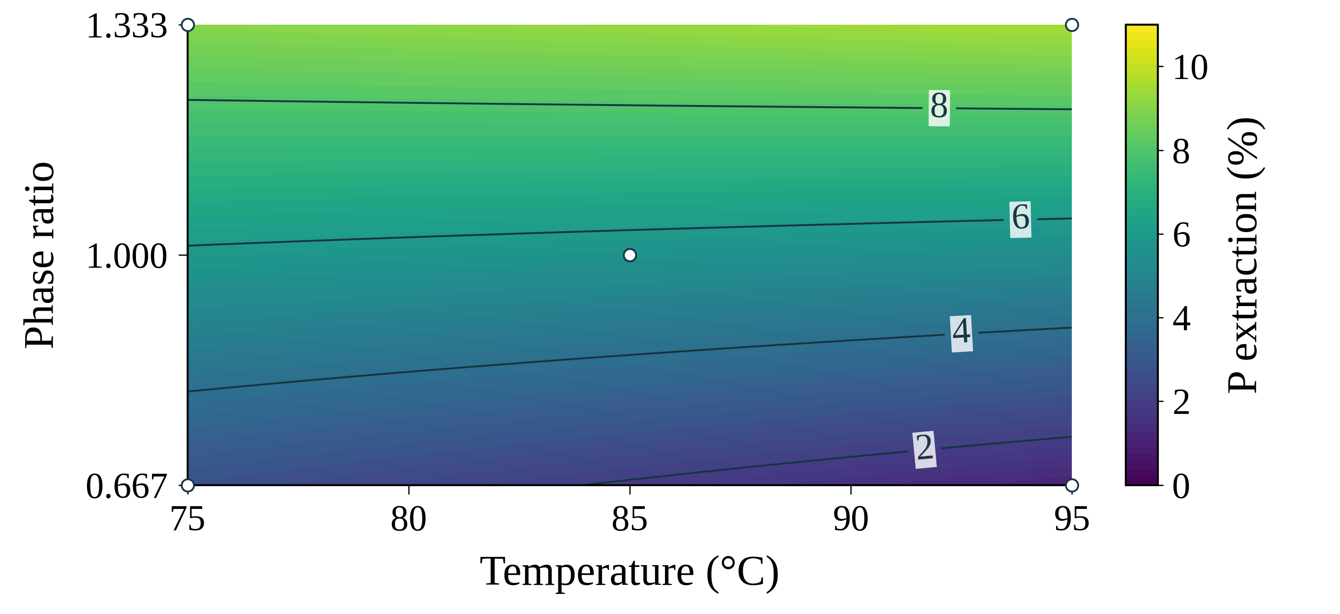
磷萃取率随温度和相比的变化
初始氟含量 = 1.0% ｜ 统一色标；圆点为已测工况位置
Notes:
色面表示保存模型条件均值预测。相同响应各页采用相同坐标、色标、等高线。灰色区域不作同等实验支持的预测。
来源：用户上传DX13原项目，F二次/P 2FI。
PNG/PDF为Liberation Serif替代字体；SVG请求Times New Roman。
图内主要数字/图例最小最终字号24.21pt。

Slide 6
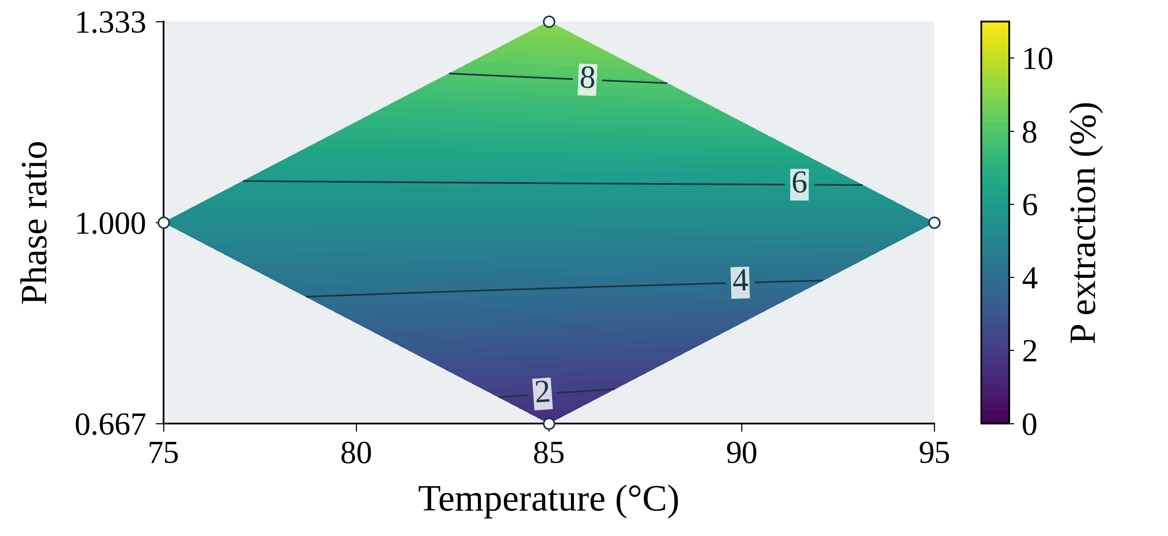
磷萃取率随温度和相比的变化
初始氟含量 = 1.2% ｜ 灰区超出实验工况凸包
Notes:
色面表示保存模型条件均值预测。相同响应各页采用相同坐标、色标、等高线。灰色区域不作同等实验支持的预测。
来源：用户上传DX13原项目，F二次/P 2FI。
PNG/PDF为Liberation Serif替代字体；SVG请求Times New Roman。
图内主要数字/图例最小最终字号24.21pt。

Slide 7
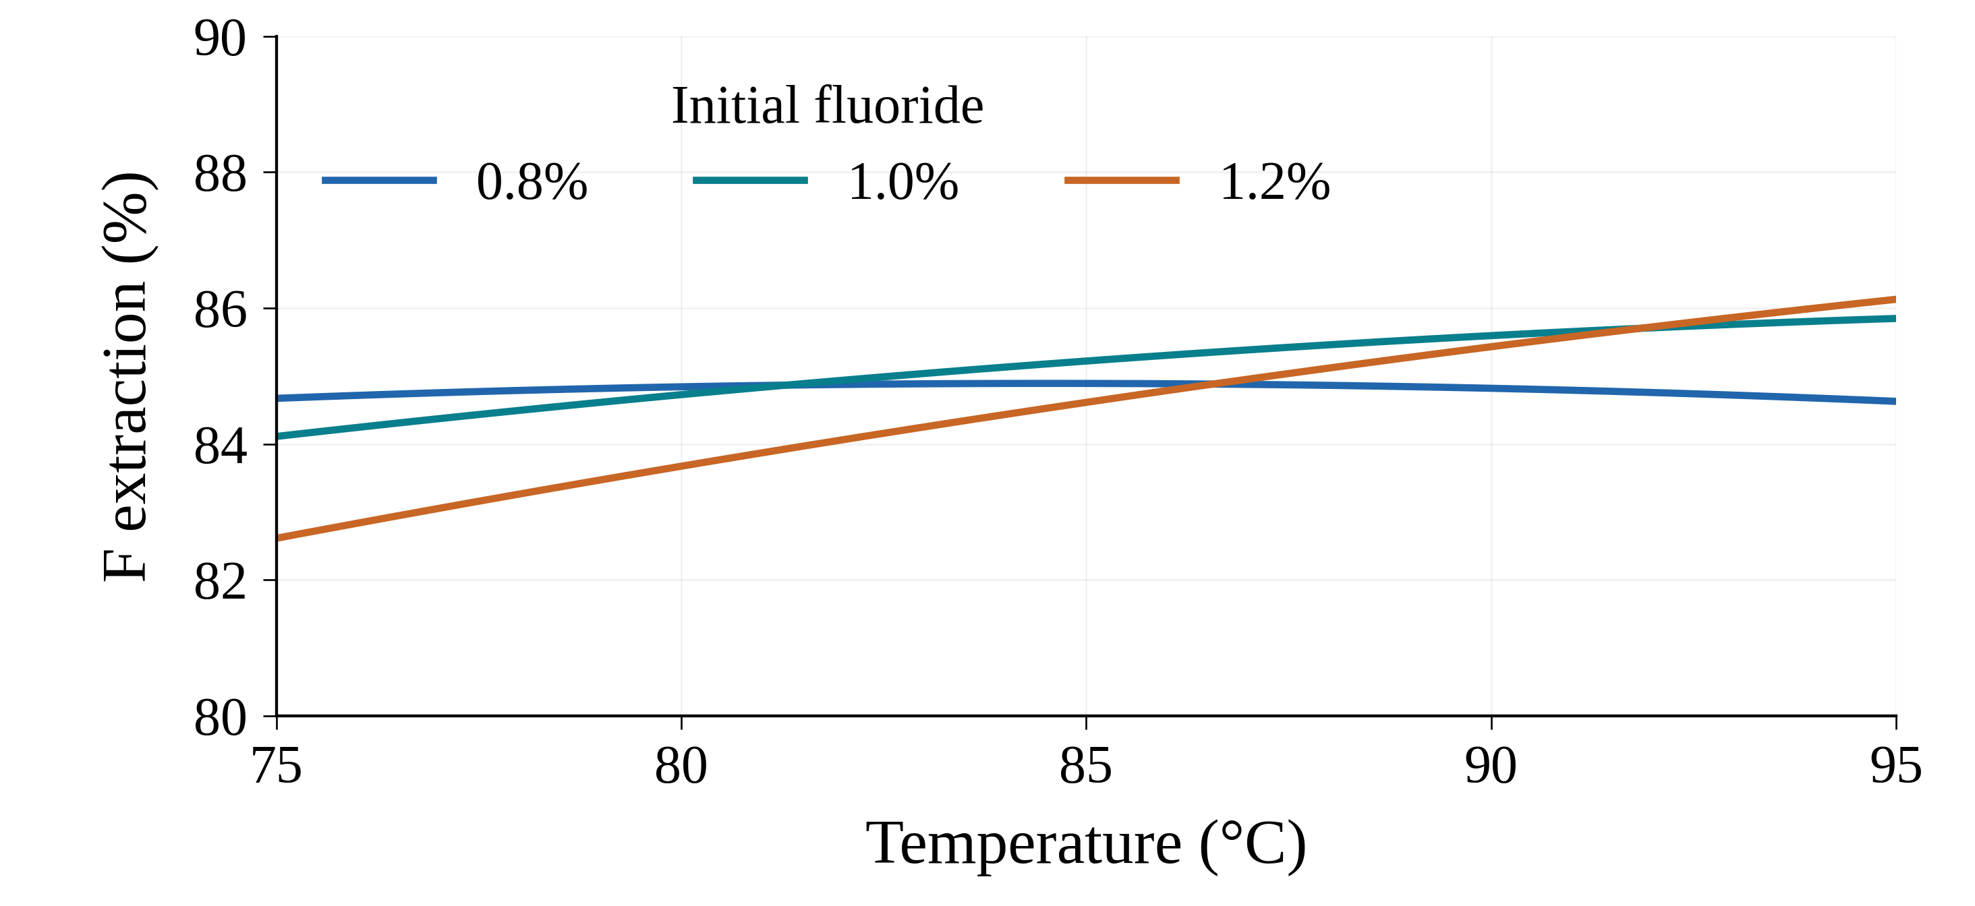
初始氟含量如何影响氟萃取率的温度响应
相比固定为 1.000 ｜ 曲线为模型条件均值预测
Notes:
F使用二次模型、P保持原项目2FI。斜率不直接等于显著性；各响应纵轴不同，不横跨响应比较曲线视觉斜率。
来源：用户上传DX13原项目，F二次/P 2FI。
PNG/PDF为Liberation Serif替代字体；SVG请求Times New Roman。
图内主要数字/图例最小最终字号24.21pt。

Slide 8
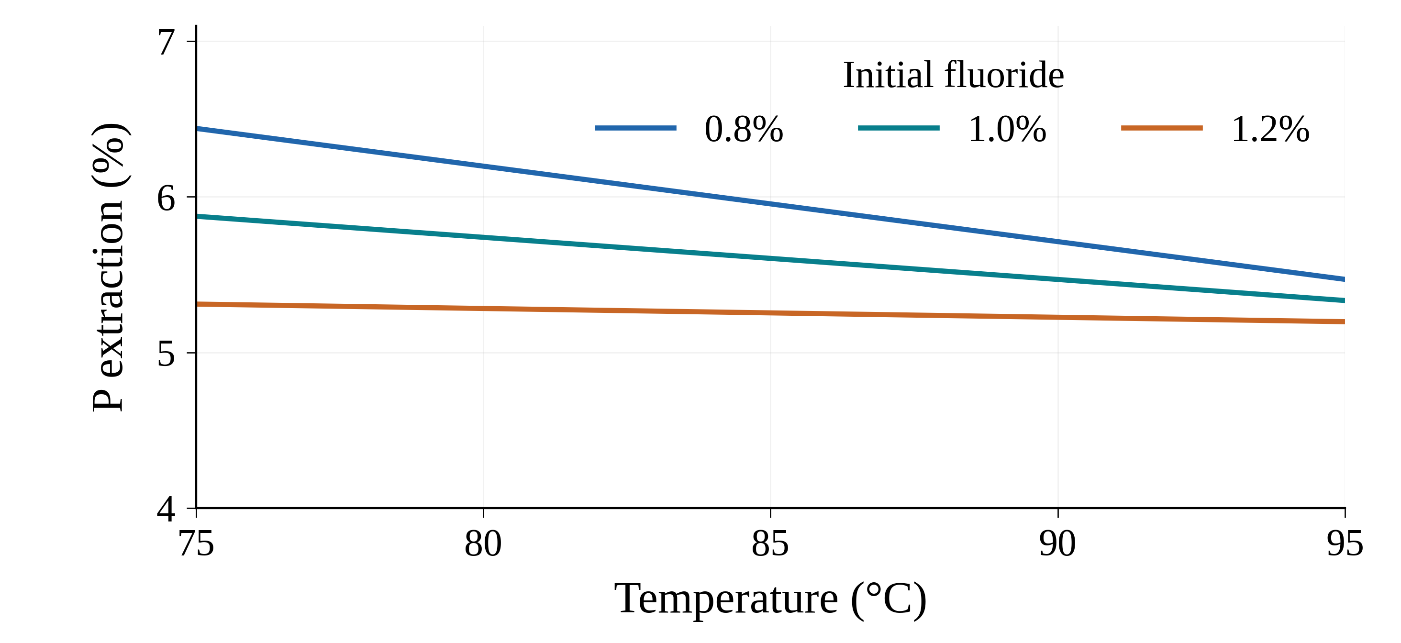
初始氟含量如何影响磷萃取率的温度响应
相比固定为 1.000 ｜ 曲线为模型条件均值预测
Notes:
F使用二次模型、P保持原项目2FI。斜率不直接等于显著性；各响应纵轴不同，不横跨响应比较曲线视觉斜率。
来源：用户上传DX13原项目，F二次/P 2FI。
PNG/PDF为Liberation Serif替代字体；SVG请求Times New Roman。
图内主要数字/图例最小最终字号24.21pt。

Slide 9
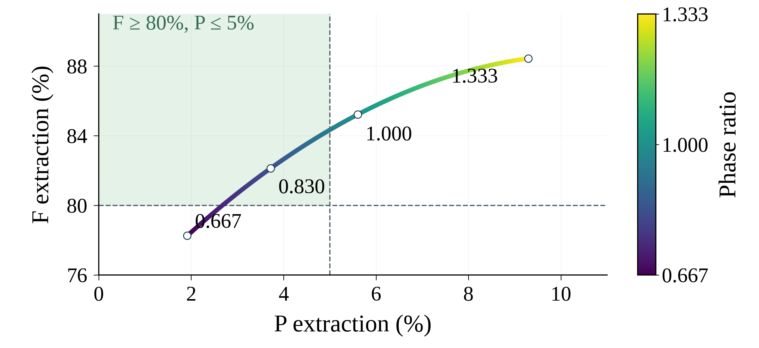
提高相比时，氟回收与磷损失同步变化
温度 = 85°C；初始氟含量 = 1.0% ｜ 点旁数字为相比
Notes:
绿色区域满足F≥80、P≤5模型均值目标，不能保证未来每一批均达标。原始模型与实验数据未改变。
来源：用户上传DX13原项目，F二次/P 2FI。
PNG/PDF为Liberation Serif替代字体；SVG请求Times New Roman。
图内主要数字/图例最小最终字号24.21pt。

Slide 10
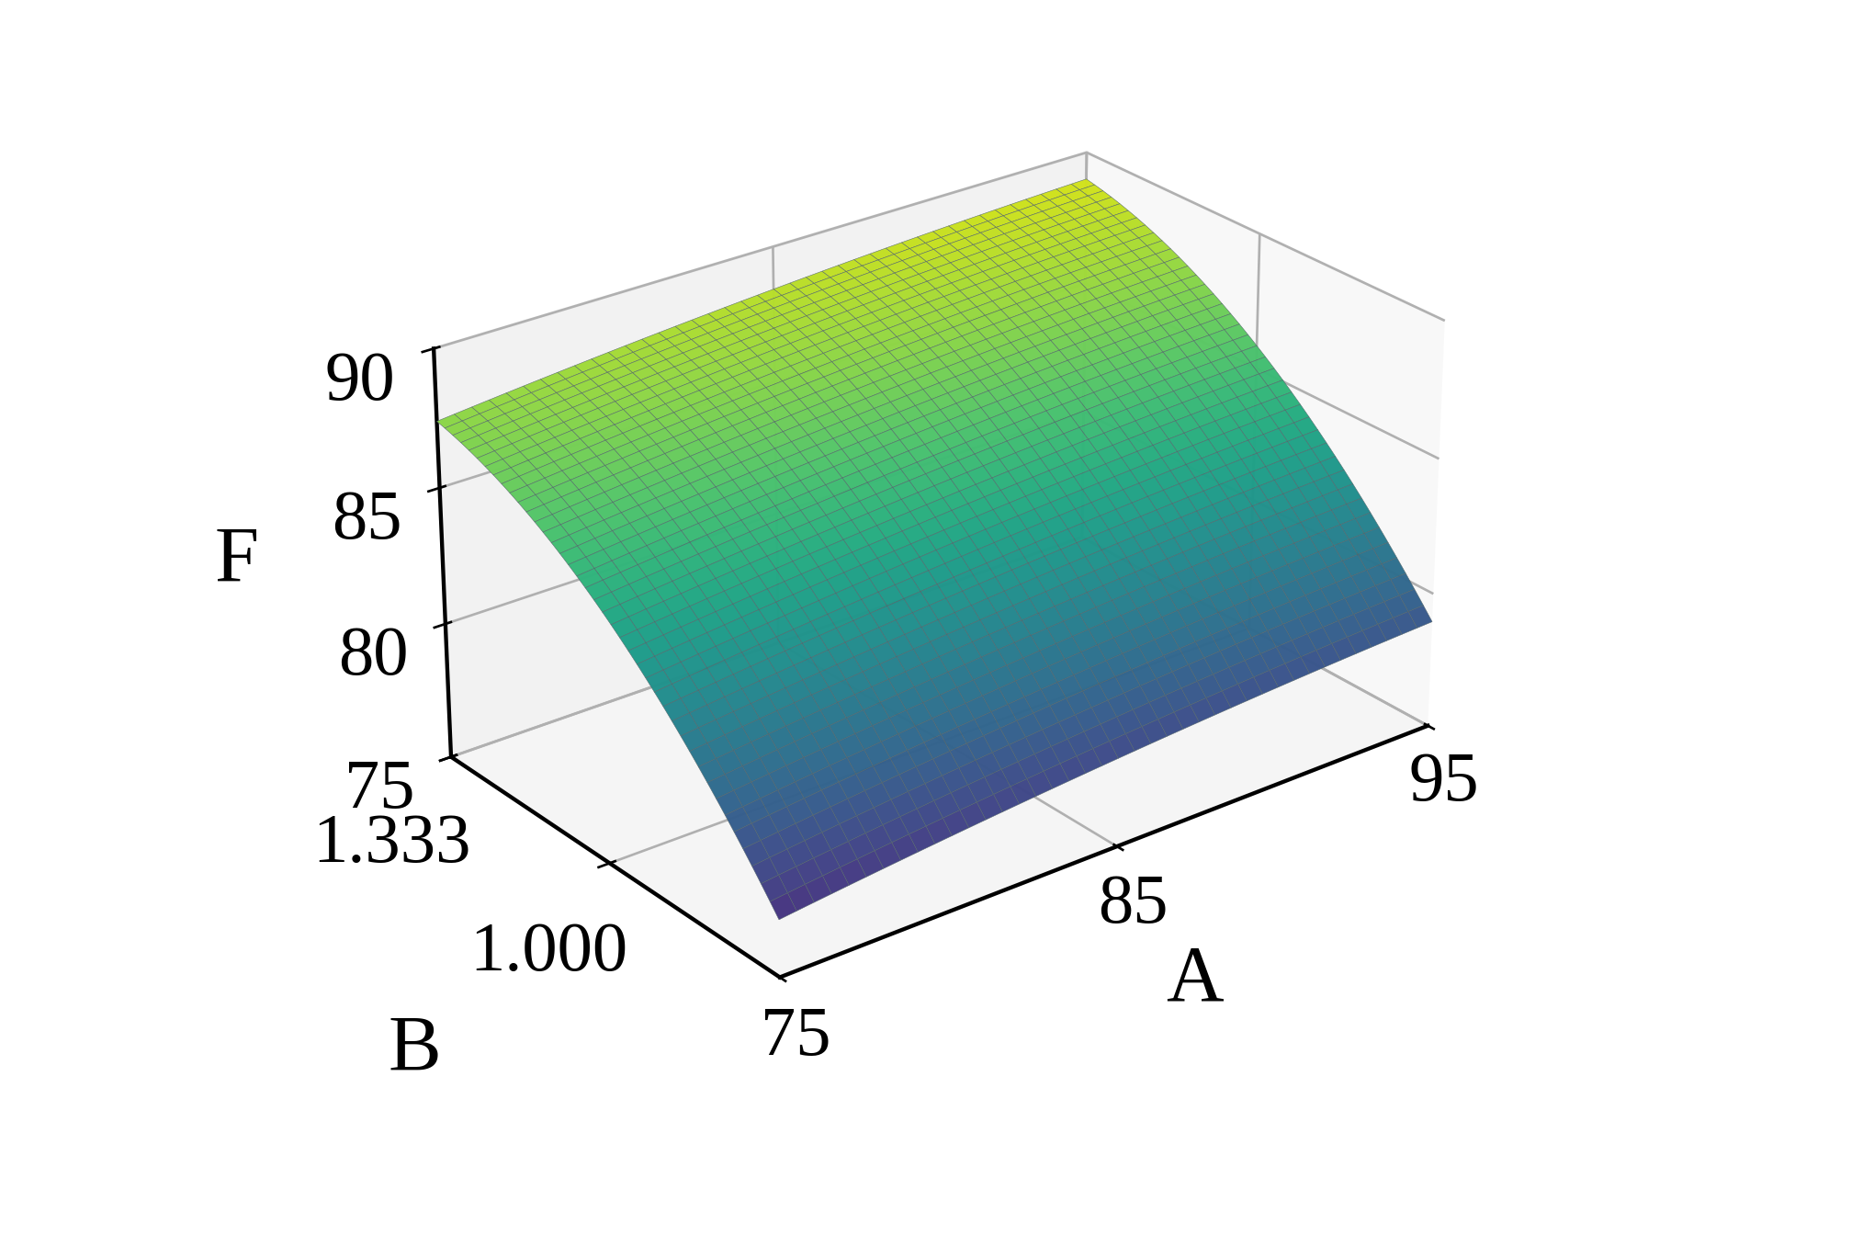
氟萃取率曲面：观察整体变化方向
初始氟含量 = 1.0% ｜ 各曲面采用相同范围和视角
轴标识
A：温度 / °C
B：相比
F：氟萃取率 / %
F 轴：75–90%
曲面为模型预测。
Notes:
Z轴截取75–90%用于显示该实验范围内差异；视觉坡度不能直接表示绝对效应。
来源：用户上传DX13原项目，F二次/P 2FI。
PNG/PDF为Liberation Serif替代字体；SVG请求Times New Roman。
图内主要数字/图例最小最终字号23.00pt。

Slide 11
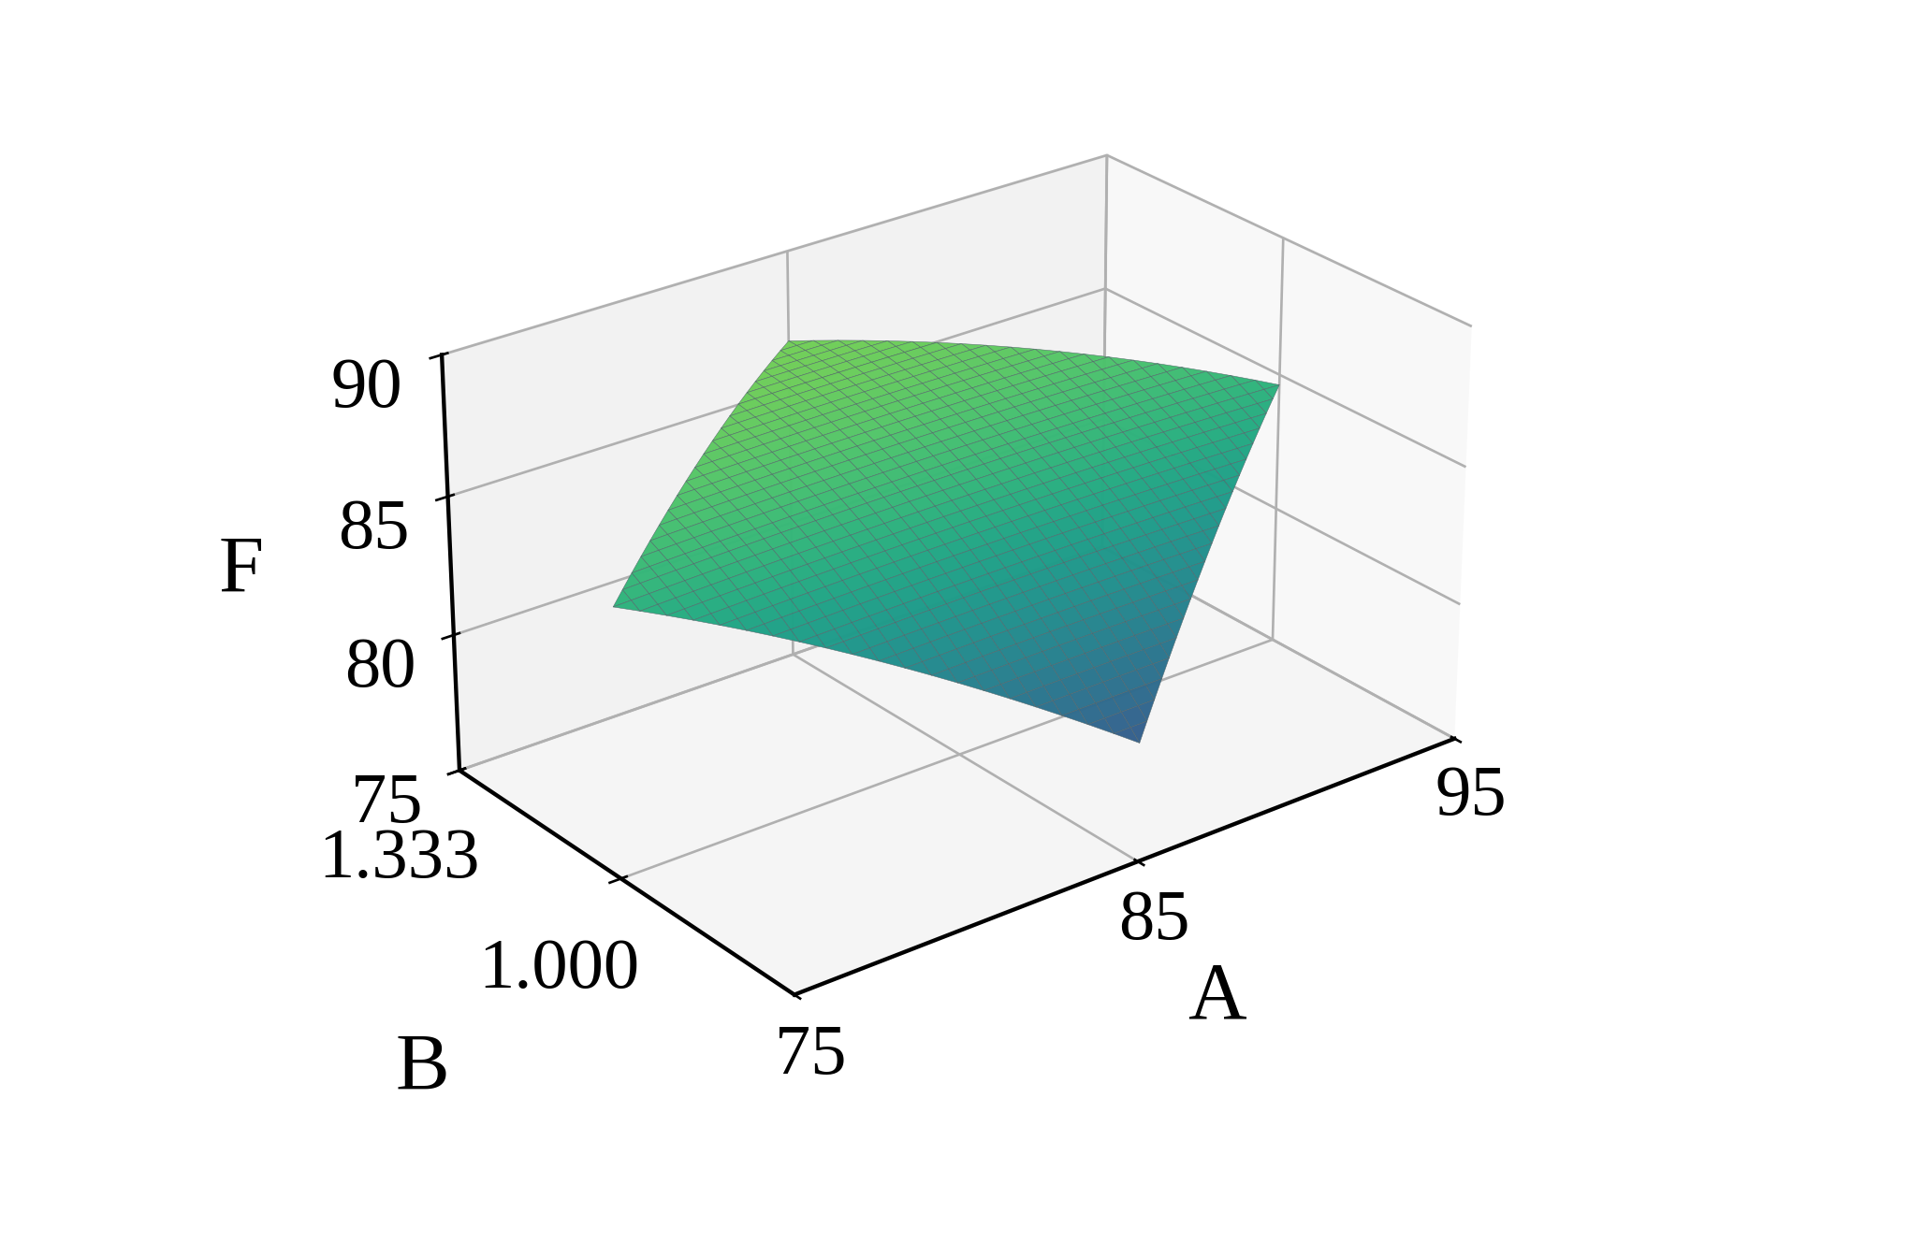
氟萃取率曲面：观察整体变化方向
初始氟含量 = 0.8% ｜ 各曲面采用相同范围和视角
轴标识
A：温度 / °C
B：相比
F：氟萃取率 / %
F 轴：75–90%
曲面为模型预测。
仅显示设计凸包内区域。
Notes:
Z轴截取75–90%用于显示该实验范围内差异；视觉坡度不能直接表示绝对效应。
来源：用户上传DX13原项目，F二次/P 2FI。
PNG/PDF为Liberation Serif替代字体；SVG请求Times New Roman。
图内主要数字/图例最小最终字号23.00pt。

